Slide 1
1. 스프링 프레임워크 개요 및 개발환경 구축
스프링 프레임워크 개요
개발환경 구축
Maven 프로젝트

Slide 2
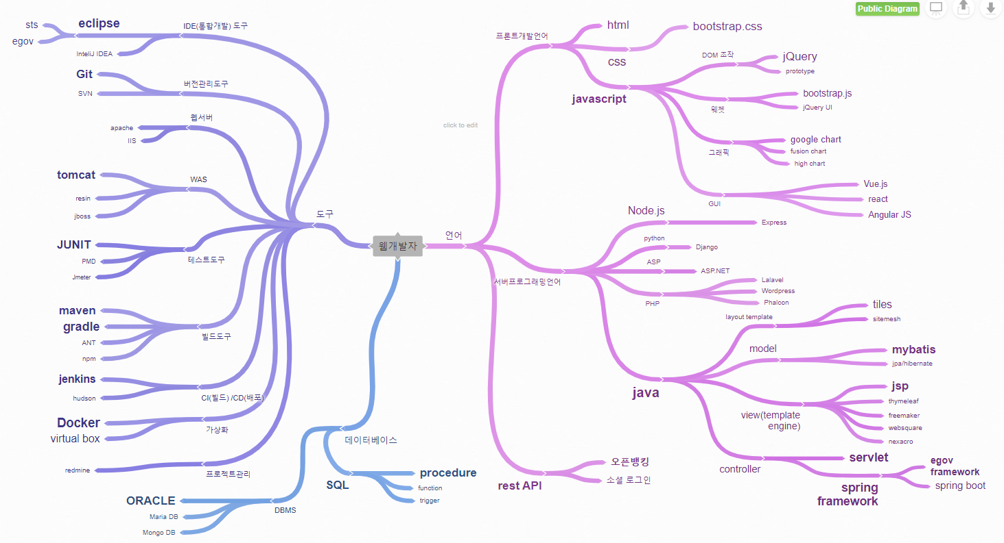
로드맵
https://coggle.it/diagram/YCntIeANbfWWIbYG/t/웹개발자

Slide 3
1.1 프레임워크의 장점
1. 스프링 프레임워크 개요
빠른구현시간
비기능업무(성능, 보안, 확장성, 안정성등 공통 로직)는 프레임워크가 제공
개발자들은 비즈니스 로직만 구현하면 됨
쉬운관리
같은 프레임워크가 적용된 애플리케이션들은 아키텍쳐가 같으므로 관리가 수월.
유지보수 인력과 시간을 줄일 수 있음
프레임워크를 사용하면 숙련된 개발자와 초급 개발자가 생성한 코드가 비슷해짐.
검증된 아키텍처의 재사용과 일관성 유지

Slide 4
1.2 Spring 프레임워크 주요 특징
1. 스프링 프레임워크 개요
컨테이너
Java 객체의 LifeCycle을 관리하며, Spring 컨테이너로부터 필요할 객체를 가져와 사용할 수 있다.
IoC
제어의 역전. 인스턴스 생성부터 소멸까지의 인스턴스 생명주기 관리를 개발자가 아닌 컨테이너가 대신 해줌.
DI(Dependency Injection) 객체 간의 의존관계를 설정
AOP(Aspect Oriented Programming)
Spring은 트랜잭션이나 로깅, 보안과 같이 공통적으로 필요로 하는 모듈들을 실제 핵심 모듈에서 분리해서 적용할 수 있다.

Slide 5
1.2 Spring 프레임워크 주요 특징
1. 스프링 프레임워크 개요
POJO(Plain Old Java Object) 기반 구성
Spring 컨테이너에 저장되는 Java객체는 특정한 인터페이스를 구현하거나, 특정 클래스를 상속받지 않아도 된다.
편리한 MVC 구조
테스트 환경
junit를 이용하여 쉬운 테스트 환경을 제공한다.
전자정부 표준프레임워크의 기반 기술
오픈소스
Java 엔터프라이즈 개발을 편하게 해주는 오픈소스 경량급 애플리케이션 프레임워크이다.
스프링 프레임워크 개발자는 로드존슨 2002년 발표했으며 유지보수는 Pivotal (VMware 자회사)에서 함.

Slide 6
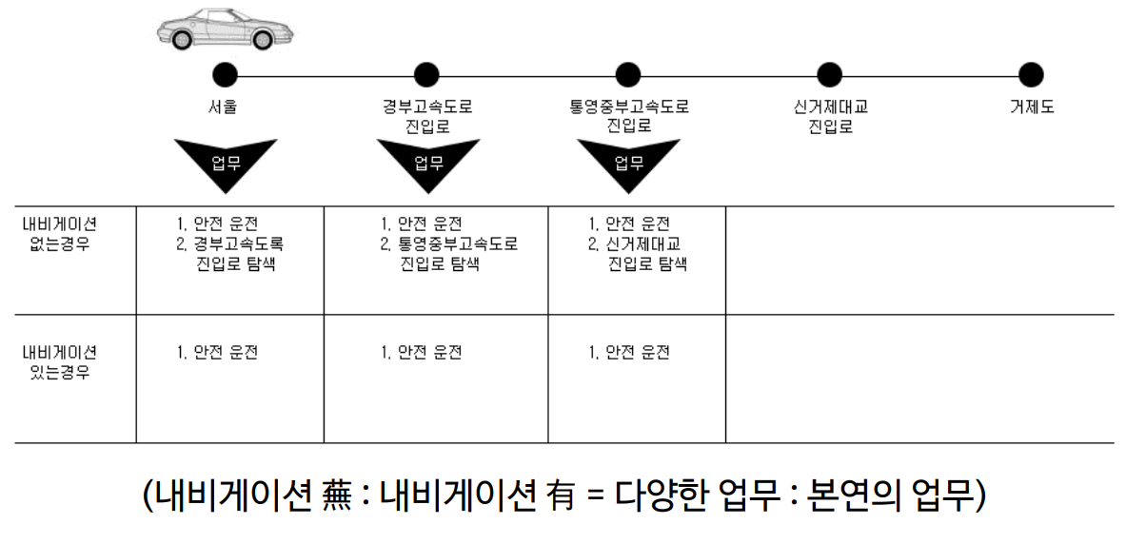
1.3 Spring 프레임워크 모듈
1. 스프링 프레임워크 개요
스프링 프레임워크는 주요기능으로 DI, AOP, MVC, JDBC 모듈 등을 제공한다.

Slide 7
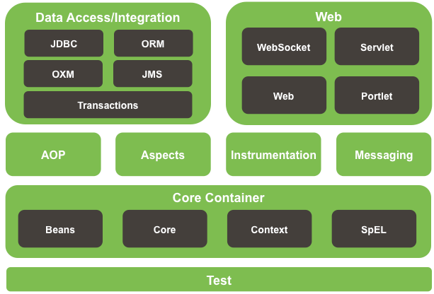
1.3 Spring 프레임워크 모듈
1. 스프링 프레임워크 개요
Notes:
Core 컨테이너
Core 컨테이너는 Spring 프레임워크의 기본 기능을 제공한다. 이 모듈에 있는 BeanFactory는 Spring의 기본 컨테이너이면서 스프링 DI의 기반이다.
Context
Context 모듈은 BeanFactory의 개념을 확장한 것으로 국제화(I18N) 메시지, 애플리케이션 생명주기 이벤트, 유효성 검증 등을 지원한다.
JDBC(DAO)
JDBC에 대한 추상화 계층으로 JDBC 코딩이나 예외처리하는 부분을 간편화 시켰으며, AOP 모듈을 이용해 트랜잭션 관리 서비스도 제공한다.
ORM
MyBatis, Hibernate, JPA 등 널리 사용되는 ORM 프레임워크와의 연결고리를 제공한다. ORM 제품들을 Spring의 기능과 조합해서 사용할 수 있도록 해준다.
AOP
AOP 모듈을 통해 Aspect 지향 프로그래밍을 지원한다. AOP 모듈은 스프링 애플리케이션에서 Aspect를 개발할 수 있는 기반을 지원한다.
Web
일반적인 웹어플리케이션 개발에 필요한 기본기능을 제공하고, Webwork나 struts와 같은 다른 웹어플리케이션 프레임워크와의 통합을 지원하다.

Slide 8
1.3 Spring 프레임워크 모듈
1. 스프링 프레임워크 개요
스프링 모듈 | 기능
spring-core | 스프링의 핵심인 DI(Dependency Injection)와 IoC(Inversion of Control)를 제공 제어의 역전. 인스턴스 생성부터 소멸까지의 인스턴스 생명주기 관리를 개발자가 아닌 컨테이너가 대신 해줌.
spring-aop | Spring은 트랜잭션이나 로깅, 보안과 같이 공통적으로 필요로 하는 모듈들을 실제 핵심 모듈에서 분리해서 적용할 수 있다
spring-jdbc | 데이터베이스를 쉽게(적은 양의 코드) 다룰 수 있는 기능 제공
spring-tx | 스프링에서 제공하는 트랜잭션 관련 기능 제공
spring-webmvc | 스프링에서 제공하는 컨트롤러(Controller)와 뷰(View)를 이용한 스프링MVC 구현 기능 제공

Slide 9
2. 1 프로그램 설치 순서
2. 개발환경 구축
JDK 11 설치
환경변수 설정 : JAVA_HOME, Path
이클립스 설치
Version: 2021-03
이클립스 플러그인 설치 : STS
Lombok 설정
Tomcat 9.0 설치

Slide 10
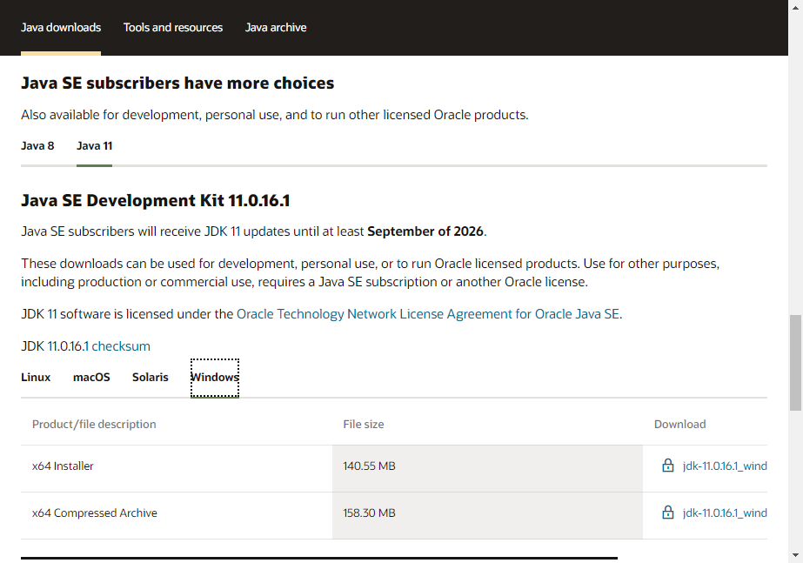
2.2 JDK 11 설치
2. 개발환경 구축
다운로드: https://www.oracle.com/java/technologies/downloads/

Slide 11
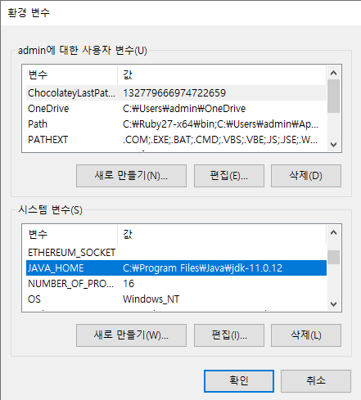
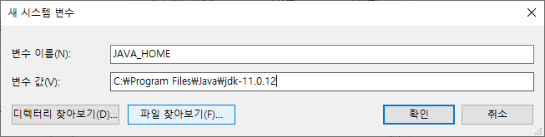
2.3 환경변수 설정
2. 개발환경 구축
시스템 환경변수 "JAVA_HOME" 추가
시스템 환경 변수 편집 실행
[고급] 탭에서 환경 변수 클릭
[새로 만들기] 클릭
변수이름: JAVA_HOME
변수 값: C:\Program Files\Java\jdk-11.0.12

Slide 12
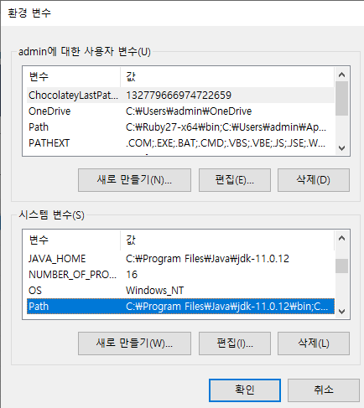
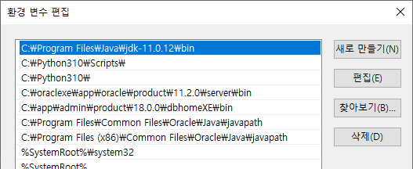
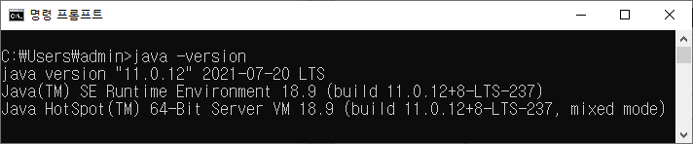
2.3 환경변수 설정
2. 개발환경 구축
시스템 환경변수 "PATH" 에 자바 실행 경로 추가
Path 편집
Path 설정 확인

Slide 13
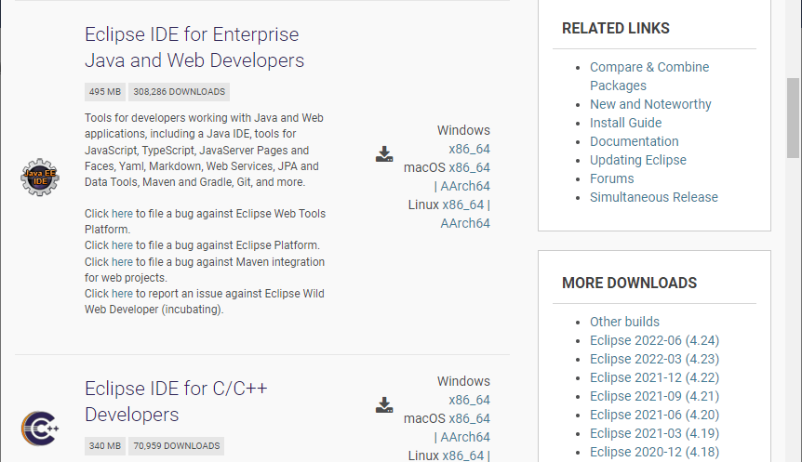
2. 4 Eclipse 설치
2. 개발환경 구축
다운로드: https://www.eclipse.org/downloads/packages/
최신 버전
이전 버전

Slide 14
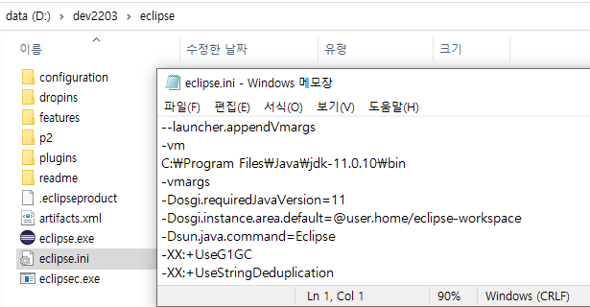
2. 4 Eclipse 설치
2. 개발환경 구축
압축해제 : c:/dev
이클립스 설정파일에 java 실행경로 지정
c:/dev/eclipse/eclipse.ini
또는
–vm 옵션을 변경
–vm 삭제

Slide 15
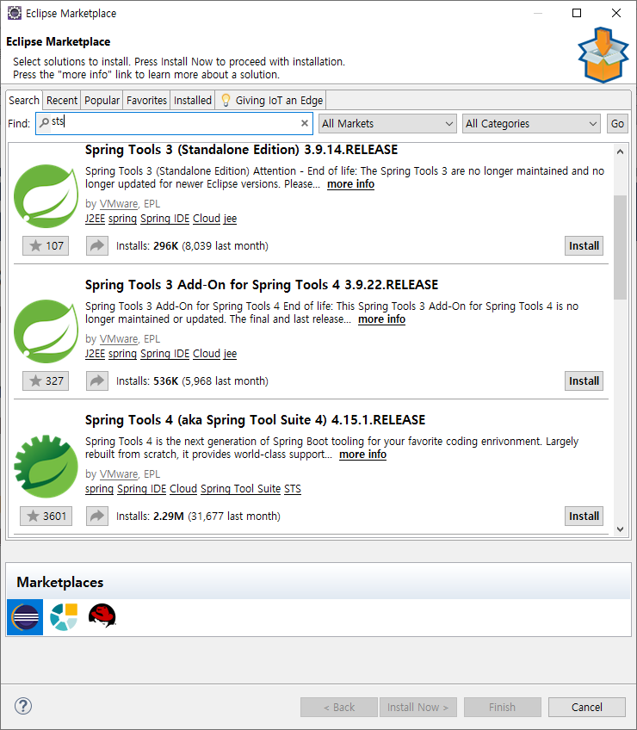
2. 5 이클립스 플러그인 설치
2. 개발환경 구축
STS 플러그인 설치
Eclipse Marketplace에서 sts 검색
Spring Tools 3 설치
Spring Legacy : xml 기반, AOP 지원
eclipse용 스프링 도구
또는 Spring Tools 4버전 설치하고 Spring Tools 3 Add-On 설치
spring Tools 4는 Spring Boot 만 지원함
spring tools 3 Add-On을 설치해야 spring legacy를 사용할 수 있음

Slide 16
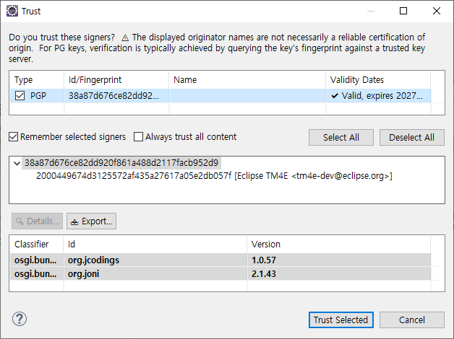
2. 5 이클립스 플러그인 설치
2. 개발환경 구축
Spring Tools 3 설치

Slide 17
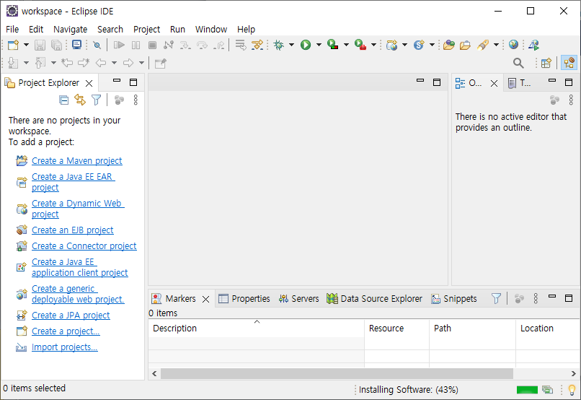
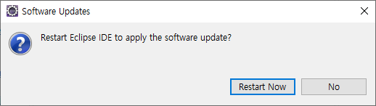
2. 5 이클립스 플러그인 설치
2. 개발환경 구축
Spring Tools 3 설치

Slide 18
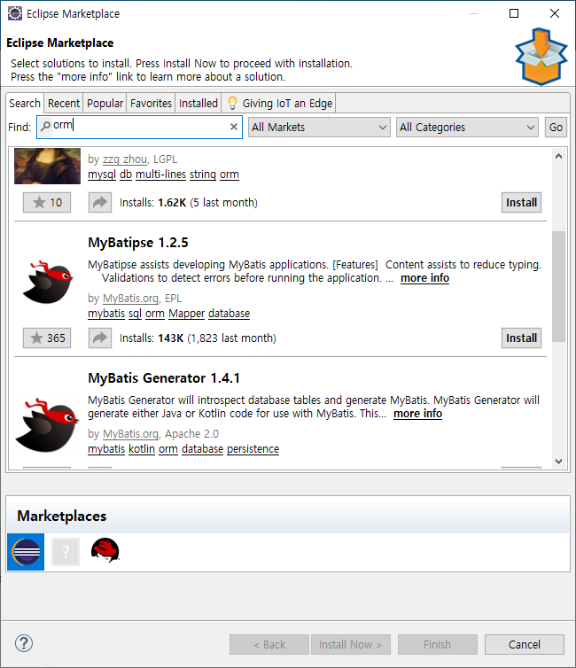
2. 5 이클립스 플러그인 설치
2. 개발환경 구축
ORM 플러그인 설치
Mybatis와 관련된 복잡한 XML 설정 파일들을 자동으로 만들고 관리
설치순서
MarketPlace에서 ORM 검색
MyBatipse Install
install anyway
restart

Slide 19
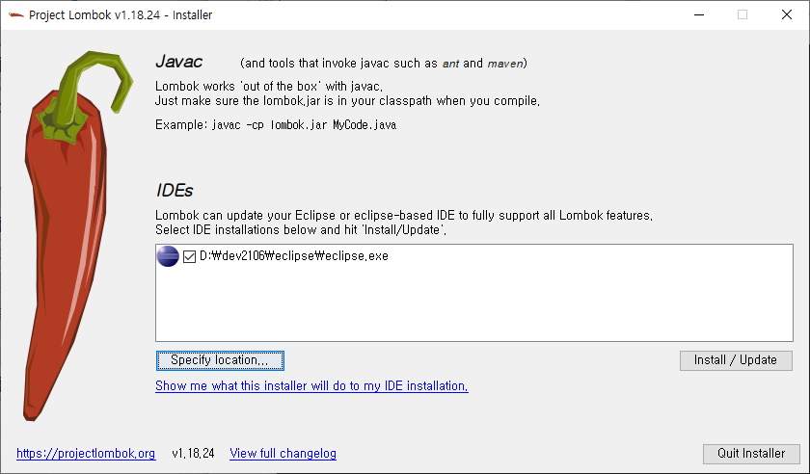
2.6 Lombok 설치
2. 개발환경 구축
Java 개발 시 자주 사용되는 getter/setter, toString(), 생성자 등을 자동으로 생성
설치 순서
lombok.jar 실행 : Lombok.jar 파일을 더블클릭하거나 java 명령어를 이용하여 실행.
C:\Users\admin\.m2\repository\org\projectlombok\lombok\1.18.24> java -jar lombok-1.18.24.jar
Sepecify location 클릭
이클립스 실행파일 위치 등록
install/update 클릭
Quit Installer 클릭
메뉴얼 : https://projectlombok.org/features/

Slide 20
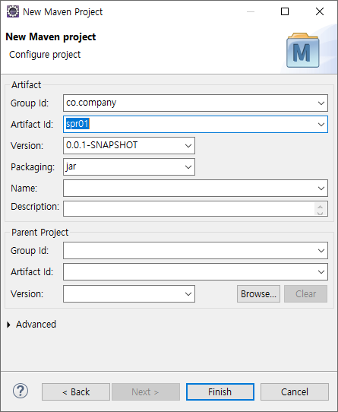
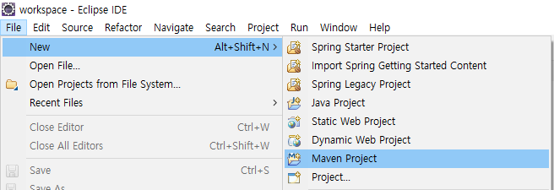
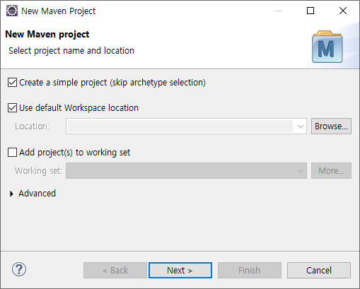
3.1 Maven 프로젝트 생성
3. Maven 프로젝트

Slide 21
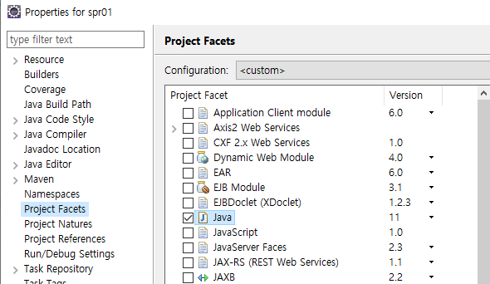
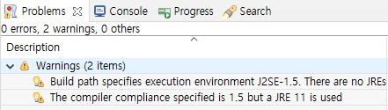
3.2 자바버전변경
3. Maven 프로젝트
자바 버전 변경
자바버전에 대한 경고 확인
프로젝트 Properties 창에서 [Project Facets] 선택
Java 버전을 11로 변경하면 경고가 사라짐

Slide 22
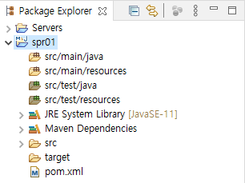
3.3 Maven 프로젝트 폴더 구성
3. Maven 프로젝트
자바 소스 파일이 위치한다.
프로퍼티나 스프링 설정파일 XML 등 리소스 파일이 위치하며 클래스패스에 포함된다.
테스트 자바 소스 파일이 위치하며 배포시에는 제외 됨.
테스트 과정에서 사용되는 리소스 파일이 위치한다. 테스트 시에 사용되는 클래스패스에 포함되며 배포시에는 제외 됨.
컴파일된 클래스 파일과 빌드된 배포 파일 위치
메이븐 설정 파일

Slide 23
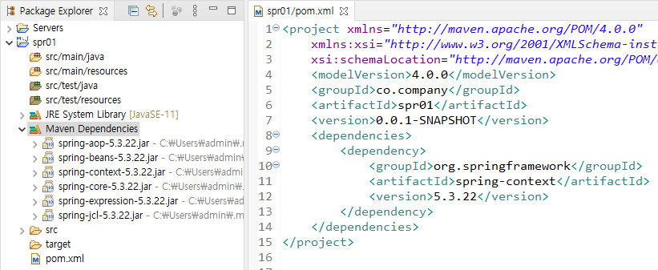
3.4 스프링 라이브러리 추가
3. Maven 프로젝트
라이브러리 의존성 관리
라이브러리 다운로드 자동화. 필요한(의존성 있는) 라이브러리를 하나씩 다운로드 받을 필요가 없다.
중앙 repository 서버에서 필요한 jar파일을 다운받아 의존 모듈을 관리한다.

Slide 24
3.4 스프링 라이브러리 추가
3. Maven 프로젝트
라이브러리 의존성 관리
로컬 리포지토리
프로젝트
pom.xml
라이브러리
라이브러리
리포지토리 서버
라이브러리
다운로드
프로젝트
pom.xml
라이브러리
라이브러리
참고사이트
https://javacan.tistory.com/entry/MavenBasic
C:\Users\admin\.m2\repository
다운로드 받아서 로컬에 저장

Slide 25
3.5 빌드하기
3. Maven 프로젝트
pom.xml
빌드 옵션 추가
</dependencies>
<build>
<plugins>
<plugin>
<groupId>org.apache.maven.plugins</groupId>
<artifactId>maven-compiler-plugin</artifactId>
<version>3.1</version>
<configuration>
<source>11</source>
<target>11</target>
<encoding>utf-8</encoding>
<compilerArgument>-Xlint:all</compilerArgument>
<showWarnings>true</showWarnings>
<showDeprecation>true</showDeprecation>
</configuration>
</plugin>
</plugins>
</build>
</project>

Slide 26
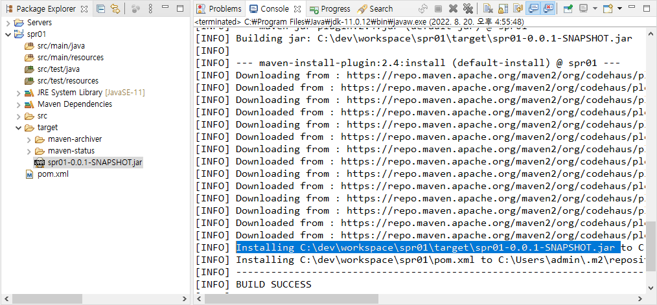
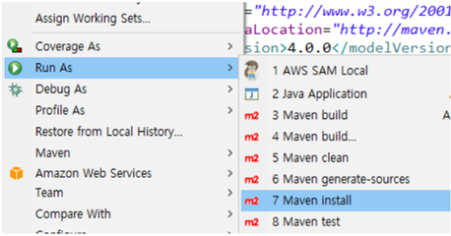
3.5 빌드하기
3. Maven 프로젝트
빌드하기
프로젝트 컨텍스트 메뉴
-> Run As 메뉴
-> maven install 메뉴 실행
target 폴더에 배포파일(jar 또는 war) 파일이 생성됨

Slide 27
3.6 프로젝트 생성 시 에러 조치
3. Maven 프로젝트
원인 : jar 라이브러리 다운로드 에러
조치방법
이클립스 종료
사용자폴더/.m2/repository 폴더 삭제하고 이클립스 재시작
라이브러리(jar) 다시 다운받음

Slide 28
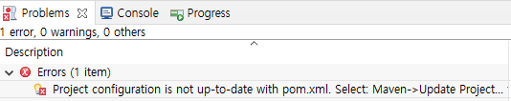
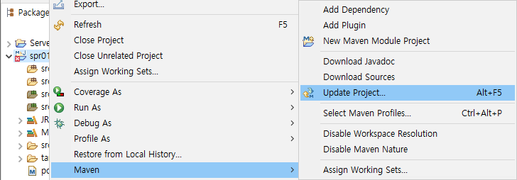
3.6 프로젝트 생성 시 에러 조치
3. Maven 프로젝트
원인: not up-to-date with pom.xml
조치방법
프로젝트 컨텍스트 메뉴
-> Maven 메뉴
-> Update Project... 메뉴 실행

Slide 29
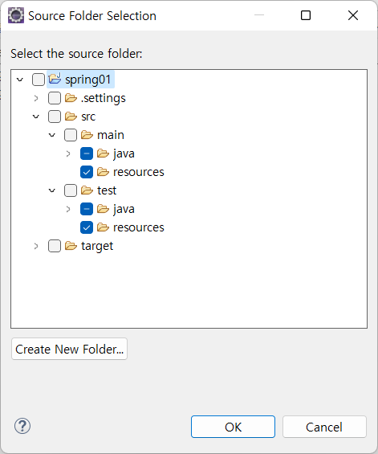
3.6 프로젝트 생성 시 에러 조치
3. Maven 프로젝트
2. Properties -> Java Build Path -> Source탭 -> add Folder 버튼
3. resources 폴더 선택하고 OK 버튼
원인 : 소스폴더가 보이지 않는다면
조치방법
소스 폴더 추가
1. 폴더 생성
C:\dev\workspace\spr01>tree src /f
C:\DEV\WORKSPACE\SPR01\SRC
├─main
│ ├─java
│ ├─resocures
└─test
├─java
└─resources

